Slide 1
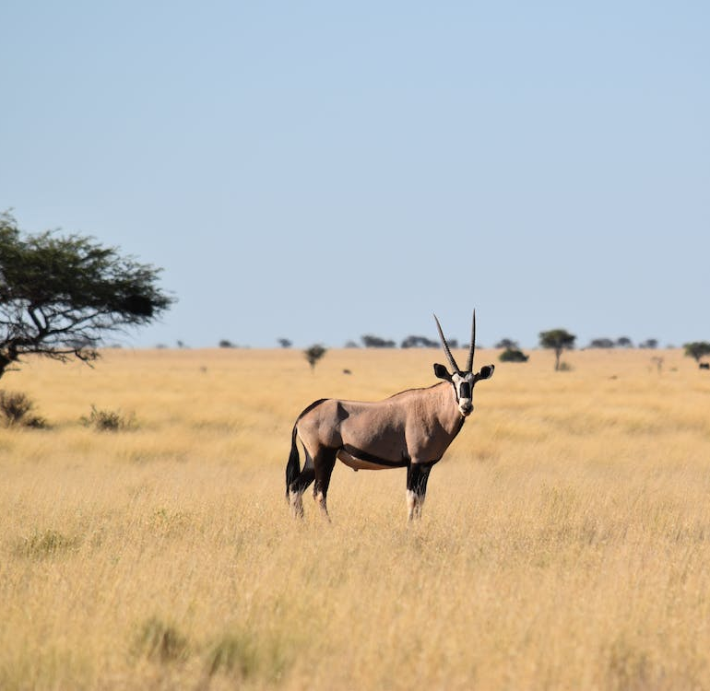
Tropske i suhe klime žarkog pojasa

Slide 2

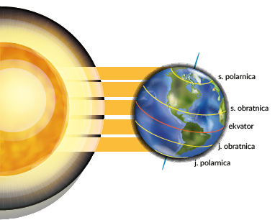
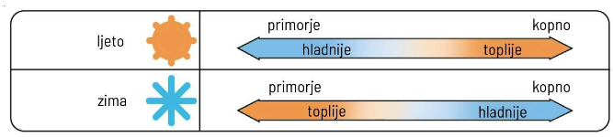
Što sve utječe na klimu?
Notes:
Udaljenost od ekvatora, reljef i nadmorska visina, ljudi, udaljenost od mora…

Slide 3
Kako planine utječu
na klimu i vegetaciju
nekog prostora?
Što je prisojna,
a što osojna strana?

Slide 4
Usporedi lisice na tri fotografije. Kako su se prilagodile različitim životnim uvjetima?
Klimatska pravila
Notes:
Usporedba prilagodbe lisica na različite klimatske uvjete.
Pomoću priloženog linka učenici mogu upoznati s Glogerovo (pigmentacija), Bergmannovo (rast), Allenovo (dijelovi tijela) i Hesseovo pravilo (srce).

Slide 5
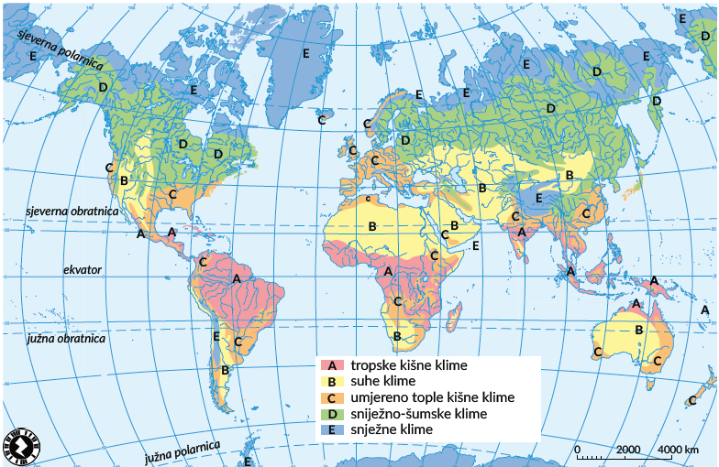
Wladimir Peter Köppen
Köppenova klasifikacija klime

Slide 6
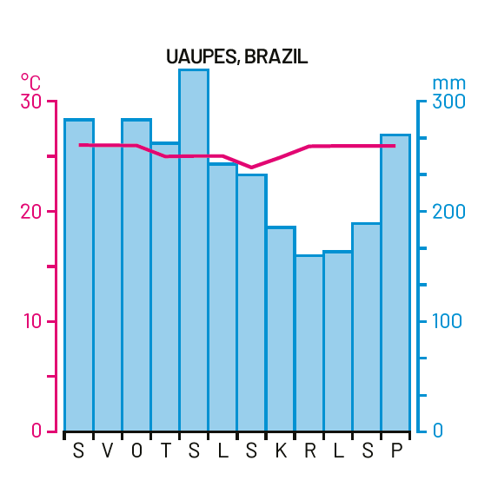
Tropske kišne šume
Amazonija (Južna Amerika), zavala Konga (Afrika) te obala i otoci Jugoistočne Azije
katovi tropske kišne šume
Život na šumskim katovima

Slide 7
Prašuma = Tropska kišna šuma
Notes:
Prirodno gotovo neizmijenjene šume općenito nazivamo prašumama. Tropske kišne šume praktički poistovjećujemo s prašumama, ali te tropske prašume su u suvremeno doba sve više izložene bezobzirnom iskorištavanju. Neke svojte drveća vrlo su kvalitetne i zato vrijedne za preradu u drvnoj industriji. Sječom prašume širi se poljoprivredno zemljište, često za uzgoj stoke ili plantaže tropskih biljaka (banana i drugo tropsko voće, kakaovac, šećerna trska, palma uljarica, kaučukovac...). Katkad se prašuma uništava zbog otvorenih rudokopa i gradnje prometnica ili hidrocentrala.

Slide 8
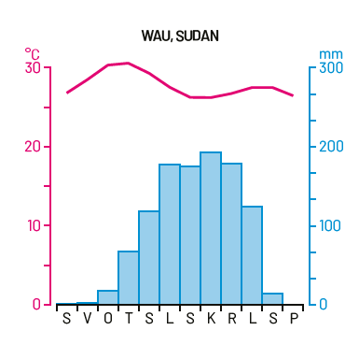
Savane
udaljavanjem od ekvatora šuma su sve rjeđe
visoki travnjaci
Afrika, Južna Amerika, Južna i Jugoistočna Azija te sjeverna Australija
Afričke savane

Slide 9
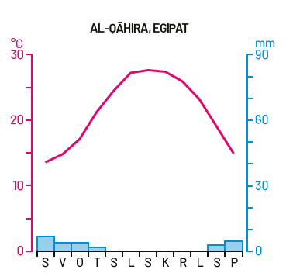
Pustinje
uz obratnice tople pustinje
Afrika (Sahara, Namib), Azija (Arapska), Australija (Velika pješčana, Gibsonova i Velika Viktorijina), Sjeverna Amerika (Sonora), Južna Amerika (Atacama)
polupustinje (Kalahari)

Slide 10
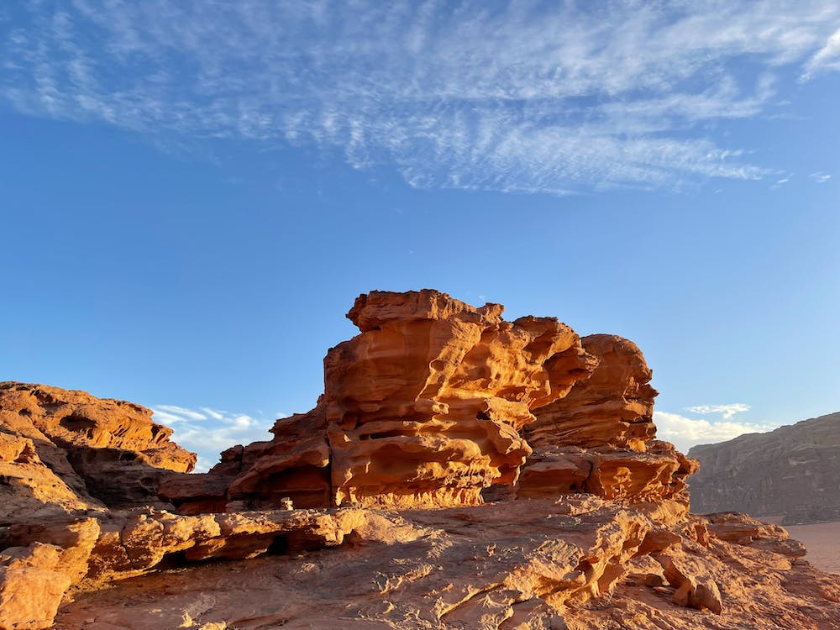
Pustinje
kamene, pješčane, šljunčane
dezertifikacija
Pustinje
Notes:
Wadi Rum, Jordan.

